Slide 1
Aneca 2017 Búsqueda de indicios de calidad para publicaciones Area: Comunicación ICE Universidad Sevilla Lola Rodríguez Brito

Slide 2
Acceso a la aplicación
http://www.aneca.es/
Vía funcionarial
Vía contractual

Slide 3
Evalúa el CV de los solicitantes para el acceso a las figuras de profesor universitario contratado:
Ayudante Doctor, PAD
Profesor Contratado Doctor, PCD.
Evalúa el CV para acceso a los cuerpos de funcionarios docentes universitarios: Titulares y Catedráticos, TU, CU.

Slide 4
Nuevo sistema de acreditación nacional para el acceso a los cuerpos docentes universitarios R/D 415/2015 de 29 de mayo.

Slide 7
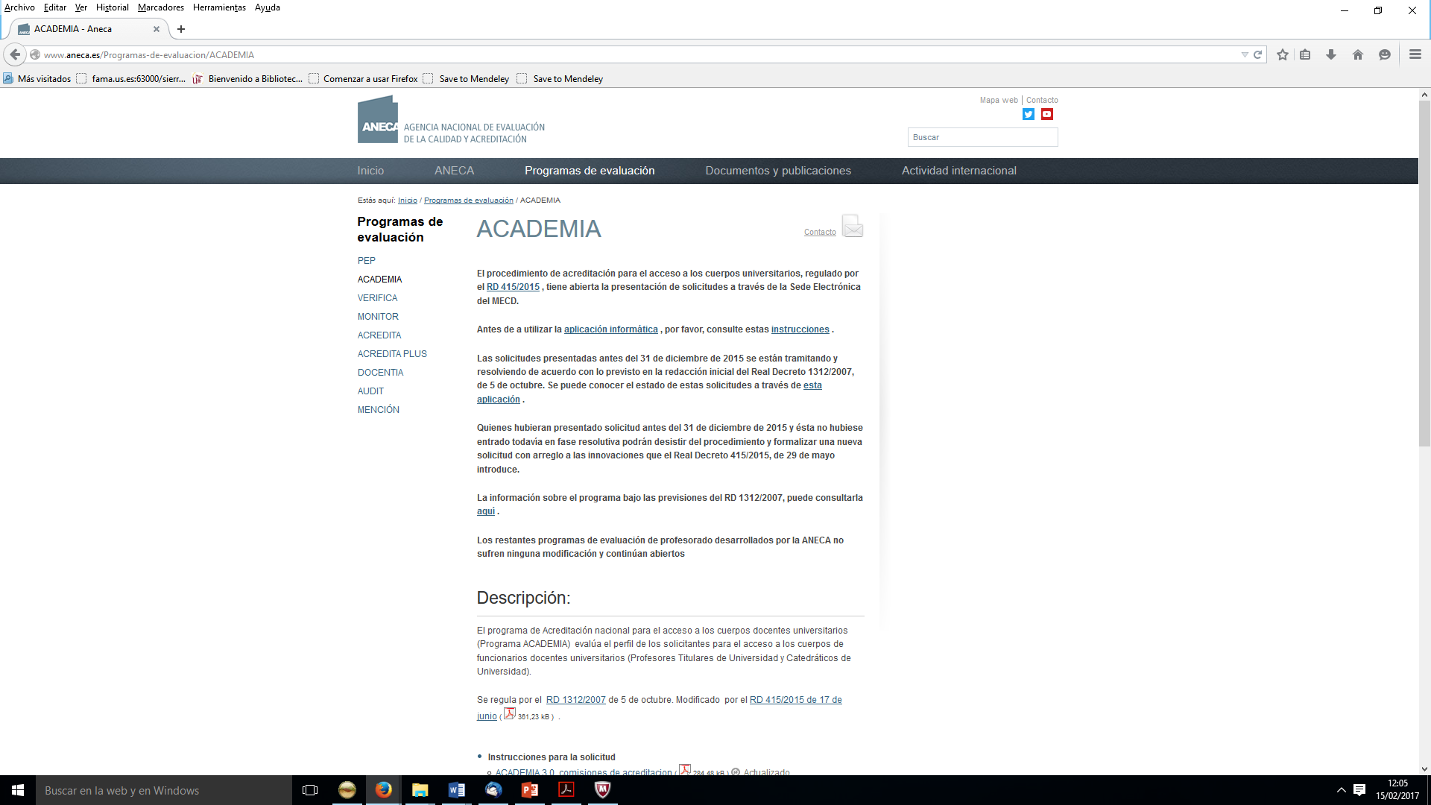

Slide 8
Programa PEP: Ayudante Doctor, Contratado Doctor, Prof. Univ. Privada
Acceso a la aplicación informática Documentos de ayuda Preguntas frecuentes Correo para resolver dudas ayuda.solicitante@aneca.es

Slide 9
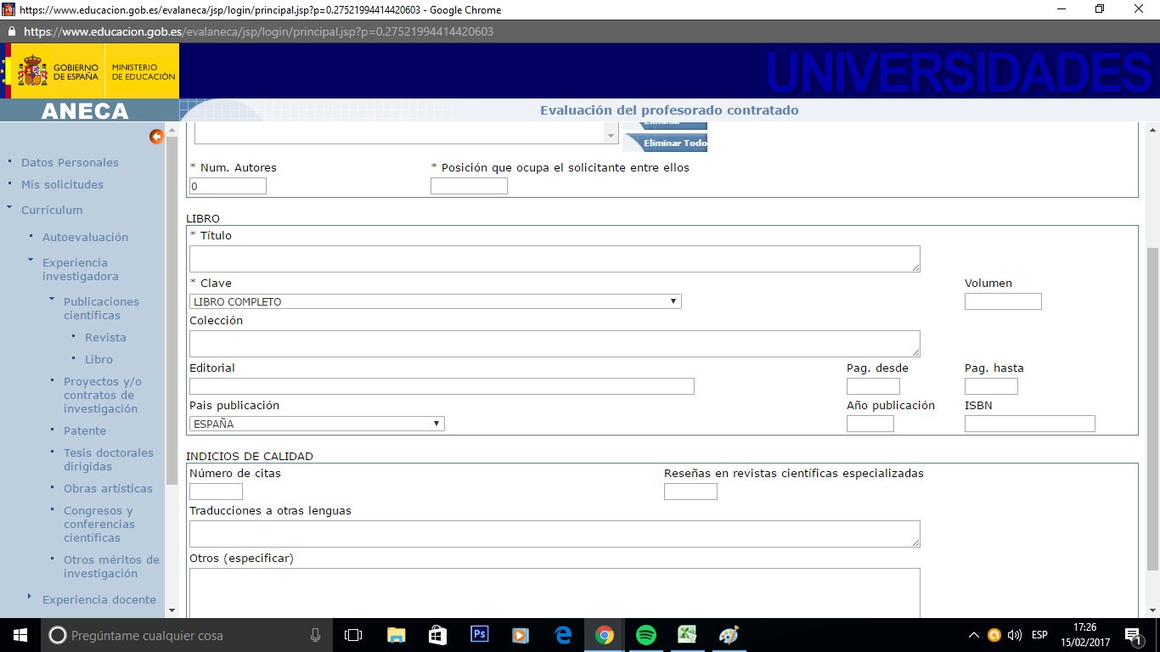

Slide 10
Para artículos de revista:
1) Publicación indexada en JCR
Índice de impacto
Base de datos de indexación
Año en que se publicó el artículo
Posición que ocupa la revista en la categoría cuartil o tercil
Nº de citas totales: JCR, SJR, Google Scholar
Otros indicios: cualquier otra evidencia de calidad para el artículo

Slide 11
Para artículos de revista:
2) Publicación sin índice de impacto. Otros índices de calidad
Cumplimiento de criterios de calidad de la revista: Comprobar en índices
Presencia en Catálogos y Bases de datos

Slide 12
Para libros y capítulos de libros
Prestigio de la editorial
Colección en la que se ha publicado
Proceso de revisión
Citas
Reseñas
Presencia en Catálogos y Bases de datos
Traducciones a otra lenguas

Slide 13
Programa PEP (puntuaciones máximas)
Ayudante doctor
55 sobre 100 puntos
Experiencia investigadora
60 puntos
Experiencia docente, Formación académica y experiencia prof.
35 puntos
Otros méritos
5 puntos
ContratadoDoctor
55 puntos sobre 100
Experiencia investigadora
60 puntos
Experiencia docente
30 puntos
Formación académica y experiencia profesional 8
Otros méritos
2 puntos

Slide 14
Es interesante escribir los indicios de calidad en Word y pegar luego en la aplicación. Si no hay suficiente espacio se puede añadir un Anexo
La documentación a presentar es: solicitud (impresa y telemática)
Copia DNI, Pasaporte
Curriculum que genera la aplicación
Copia de la documentación acreditativa
Se cumplimenta en la aplicación informática y el impreso de solicitud firmado y documentación acreditativa presentar en registro (Plaza de España)

Slide 15
Nuevo Sistema de Acreditación a CU y Titular de Universidad
Supresión de la acreditación universal que pasa a ser por una de las cinco ramas de conocimiento. D18 Ciencias Sociales o la posibilidad de optar por acreditarse por varias ramas del conocimiento (se puede solicitar)
Nuevas Comisiones de Acreditación: 21 más 5 de revisión total 26
Comisión D 18. Ciencias Sociales 10 miembros 2 Periodismo, 1 Comunicación Audiovisual y Publicidad
Decisiones de las Comisiones tomadas colegiadamente basándose en dos ponencias elaboradas por dos miembros de la Comisión

Slide 16
Nuevo Sistema de Acreditación a CU y Titular de Universidad
5. La exención de ser P. Titular para el acceso a Catedrático de Universidad queda vinculada a la acreditación en este cuerpo y una evaluación destacada de su actividad investigadora [A] 6. Baremo alfabético Tramitación por medios electrónicos

Slide 17
Nuevo Sistema de Acreditación a CU y Titular de Universidad
Méritos de evaluación: iguales pero con priorización distinta investigación y docencia
falta por publicar los méritos de referencia para obtener la calificación A en investigación y docencia para acreditación a catedrático y los relativos a las calificaciones C, D, E, para catedrático y titular.

Slide 18
Nuevo Sistema de Acreditación a CU y Titular de Universidad
Carácter subsidiario de la formación, gestión, transferencia y actividad profesional : subsanar deficiencias no graves en docencia e investigación.
Faltan por publicar los méritos de referencia en estos campos para todas las calificaciones y categorías.

Slide 19
Nuevo Sistema de Acreditación a CU y Titular de Universidad
1. Méritos obligatorios (o suficientes): estándar orientativo no estricto de los méritos suficientes para obtener la calificación correspondiente. 2. Méritos complementarios (o compensatorios): no son obligatorios y sirven para compensar los méritos obligatorios en caso de ser insuficientes. 3. Méritos específicos (sólo para catedráticos)

Slide 20
Calificación alfabética
A, carácter excepcional y compensatorio de otras categorías de méritos con calificación C
B, bueno y suficiente para obtener la acreditación
C, mérito insuficiente pero compensables por otra categoría de méritos mejor calificada
D, insuficiente y no compensable
E, circunstancia especial sólo aplicable a méritos docentes para aquellos que hayan desarrollado su carrera principalmente en una institución no universitaria o en una universidad no española cuyo nivel de docencia resulte difícil de evaluar

Slide 21
CAMBIOS EN EL PROCEDIMIENTO
Una misma Comisión evaluará TU y CU
Los méritos a cumplir para evaluar la actividad investigadora y actividad docente se actualizarán y publicarán cada 2 años en el BOE
Cada expediente será informado por dos ponencias y es obligatoria su discusión en sesión colegiada
Se aclara el procedimiento de exención del requisito de ser Titular para solicitar la acreditación a Catedrático
Las reclamaciones van a comisiones específicas
Se regula el Código ético de los miembros de las comisiones
Se introduce el carácter obligatorio de los sorteos para seleccionar a los miembros de las Comisiones

Slide 22
Requisitos para obtener la acreditación a Profesor Titular
Méritos de referencia para obtener la calificación A en Investigación:
Méritos obligatorios:
4 aportaciones más relevantes de su CV
Un mínimo de 30 contribuciones científicas publicadas mínimo, al menos 20 artículos de revista (10 en revistas de nivel 1 Q1 y Q2 de JCR y Q1 de Scimago SJR). En al menos la mitad de las publicaciones aportadas el solicitante deberá tener la condición de primer autor o firmante de correspondencia)
Libros y capítulos de libros en editoriales de calidad contrastada (primer tercil de SPI), editoriales universitarias con sello CEA vigente

Slide 23
Requisitos para obtener la acreditación a Profesor Titular
Méritos de referencia para obtener la calificación A en Investigación:
2) Méritos complementarios:
Al menos 7 méritos relevantes entre los siguientes:
IP de al menos 4 proyectos de investigación competitivos de 3 años de duración (un mínimo de 3 de ámbito nacional, europeo o internacional y con resultados contrastables, Tesis doctorales que hayan dado lugar a publicaciones en revistas de nivel 1 o 2)
Dirección de al menos 6 tesis doctorales que hayan dado lugar a publicaciones en revistas nivel 1 o 2.
Dirección de tesis doctorales que hayan dado lugar a premios nacionales o internacionales reconocidos
Dirección de proyectos investigación internacionales
Pertenencia a Comités Científicos o académicos internacionales, al menos durante 3 años
Pertenencia a comités editoriales de revistas de nivel 1 o 2 con sede fuera de España al menos durante 2 años
Alto índice H y elevado número de citas en WOS o SCOPUS

Slide 24
Requisitos para obtener la acreditación a Profesor Titular
Méritos de referencia para obtener la calificación A en Investigación
2) Méritos complementarios:
Al menos 7 méritos relevantes entre los siguientes:
Miembros de tribunales o comités de Tesis doctorales o plazas de estables de profesores en centros extranjeros relevantes
Premios internacionales de investigación reconocidos
Movilidad superior a dos años en los últimos diez en centros de relevancia
IP o coordinador nacional de un proyecto internacional competitivo
Tener al menos 3 tramos de investigación evaluados por CNEAI y otorgados en virtud de convenio
Otros méritos de investigación que la Comisión pueda considerar equivalentes

Slide 25
Requisitos para obtener la acreditación a Profesor Titular
Méritos de referencia para obtener la calificación A en Docencia
Méritos obligatorios:
Al menos 15 años de experiencia docente (2000 h. de docencia de las que 600 en postgrado y el 70% con el grado de doctor)
Evaluaciones positivas (Docentia o análogos)
2) Méritos complementarios
Al menos 6 méritos relevantes de entre los siguientes.
Dirección de 8 trabajos avanzados de Máster o Doctorado
Dirección de al menos 15 trabajos de Fin de grado
Evaluaciones muy destacadas de la calidad, al menos 75% de la docencia impartida desde la obtención del título de doctor

Slide 26
Requisitos para obtener la acreditación a Profesor Titular
Méritos de referencia para obtener la calificación A en docencia:
2) Méritos complementarios
Al menos 6 méritos relevantes de entre los siguientes:
Impartición de cursos en programas de postgrado fuera de la propia Universidad, cursos por invitación en Centros de prestigio o cursos del programa Erasmus (mínimo 10 horas)
Autoría de material docente publicado en editoriales de prestigio en el área de conocimiento y con evaluación externa
Presentación de al menos 10 comunicaciones o ponencias en Jornadas o Congresos relevantes de formación docente
Ser IP, la menos de 2 proyectos de innovación docente o miembro del equipo investigador en cuatro, con resultados publicados
Impartir cursos de formación docente (mínimo 60 horas)
Participación de procesos institucionales de evaluación de títulos por agencias de calidad y acreditación , fuera de la propia Univ.

Slide 27
Requisitos para obtener la acreditación a Profesor Titular
Méritos de referencia para obtener la calificación A en docencia:
2) Méritos complementarios
Al menos 6 méritos relevantes de entre los siguientes.
Elaboración e impartición de cursos online en plataformas de reconocido prestigio (Edx, Coursera)
Docencia reglada en lengua extranjera en centros españoles
Otros méritos docentes que la Comisión pueda considerar

Slide 28
Requisitos para obtener la acreditación a Profesor Titular
Méritos de referencia para obtener la calificación B en investigación y docencia
Méritos obligatorios:
Presentación de las 4 aportaciones que estime más relevantes de su carrera académica
Un mínimo de 20 contribuciones científicas publicadas mínimo, al menos 7 artículos de revista, en al menos un tercio de las publicaciones el solicitante deberá firmar como primer autor (4 en revistas de nivel 1 Q1 y Q2 JCR y Q1 SJR y nivel 2 Q3 JCR y Q2 SJR)
Libros y capítulos de libros en editoriales de calidad contrastada (primer tercil de SPI), editoriales universitarias con sello CEA vigente

Slide 29
Requisitos para obtener la acreditación a Profesor Titular
Méritos de referencia para obtener la calificación B en investigación y docencia
Méritos complementarios: al menos tres méritos relevantes entre los siguientes:
Tener reconocido al menos un sexenio de investigación por CNEAI y otorgado en virtud del régimen de convenio
Participación en al menos 3 proyectos de investigación competitivos, de los cuales al menos uno ha de ser de ámbito nacional, europeo o internacional
Haber sido IP de un proyecto de investigación competitivo de 3 años de duración de ámbito nacional, europeo o internacional, como mínimo dos años de duración
Participación a tiempo completo en un proyecto de investigación competitivo de ámbito nacional, europeo o internacional
Haber realizado un mínimo de 6 meses de estancias de investigación en centros de prestigio, la mitad de ellos al menos en el extranjero
Presentación de una comunicación, póster o ponencia en al menos seis congresos nacionales y 4 internacionales organizados por asociaciones de referencia

Slide 30
Requisitos para obtener la acreditación a Profesor Titular
Méritos de referencia para obtener la calificación B en investigación y docencia
2) Méritos complementarios: al menos tres méritos relevantes entre los siguientes:
- Haber obtenido un contrato Programa Nacional (Ramón y Cajal, Juan de la Cierva, etc.). Internacionales (Marie Curie)
- Otros méritos de investigación que la Comisión pueda considerar equivalentes, justificados debidamente

Slide 31
Méritos de referencia para obtener la calificación B para titular de Universidad en docencia
Méritos obligatorios:
5 años de experiencia docente (600 h. de impartidas, con el 80% con el grado de doctor)
Evaluaciones positivas (Docentia o análogos)
2) Méritos complementarios
Al menos 3 méritos relevantes de entre los siguientes:
Dirección de 4 trabajos avanzados de Máster o Doctorado
Dirección de al menos 12 trabajos de Fin de grado
Evaluaciones muy destacadas de la calidad, al menos 50% de la docencia impartida

Slide 32
Méritos de referencia para obtener la calificación B para titular de Universidad en docencia
2) Méritos complementarios
Al menos 3 méritos relevantes de entre los siguientes:
Impartición de cursos en programas de postgrado fuera de la propia Universidad, cursos por invitación en centros de prestigio o cursos del programa Erasmus (mínimo 10 horas)
Autoría de material docente publicado en materiales de prestigio del área de conocimiento
Presentación de al menos 4 comunicaciones o ponencias en jornadas o congresos relevantes de formación docente
Ser iP de un proyecto de innovación docente o miembro del equipo investigador en dos, con resultados publicados
Impartir cursos de formación docente (mínimo 30 horas)

Slide 33
Méritos de referencia para obtener la calificación B para titular de Universidad en docencia
2) Méritos complementarios
Al menos 3 méritos relevantes de entre los siguientes:
Participación en procesos institucionales de evaluación de títulos por agencias de calidad y acreditación, fuera de la propia Universidad
Elaboración e impartición de cursos online en plataformas de reconocido prestigio (OCW, Edx, Coursera)
Docencia reglada en lengua extranjera en centros españoles
Otros méritos docentes adicionales a los enumerados que debidamente justificados, la Comisión pueda considerar equivalentes

Slide 34
Página web de la Biblioteca de Comunicación
Bib.us.es/comunicacion
Página de Acreditación y Sexenios
Apartado 7 Ciencias Sociales

Slide 35
Experiencia o actividad investigadora
artículos de revistas indexadas con índice de calidad relativo
artículos de revistas no indexadas
libros
capítulos de libros

Slide 36
artículos de revistas indexadas
Qué es una revista indexada
Se trata de una publicación que ha pasado por un proceso de selección y análisis para ser incorporada a un índice, entendiendo como tal un instrumento de almacenamiento selectivo de información que facilita su recuperación posterior.
Condiciones para la indexación
calidad del contenido de la investigación
características técnicas o formales
uso por parte de la comunidad científica (o impacto)

Slide 37
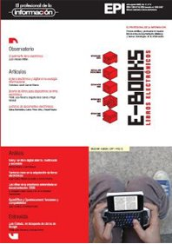
artículos de revistas indexadas con índices de calidad relativos
artículos de revistas indexadas
Qué son los índices de calidad relativos (ICR)
Se trata de rankings o listados de revistas ordenados según su factor de impacto (índice que conjuga el número de artículos publicados y las citas recibidas

Slide 38
artículos de revistas indexadas con índices de calidad relativos
artículos de revistas indexadas
Se valorarán preferentemente las aportaciones que sean artículos en revistas de reconocido prestigio, aceptándose como tales las que ocupen posiciones relevantes en los listados por ámbitos científicos:
JCR – Subject Category Listing de Science Citation Index (SCI), del Social Sciences Citation Index (SSCI) y del Arts And Humanities Citation Index (AHCI)
Consultar el Master Journal List del Social
Science Citation Index o del Arts & Humanities Citation Index para ver las revistas indexadas, clasificadas por áreas temáticas

Slide 39
artículos de revistas indexadas con índices de calidad relativos
Ciencias Sociales
Se valoran preferentemente las aportaciones: artículos en revistas de prestigio incluidas en listados
Internacionales:
Web of Science
Social Sciences Citation Index
Journal Citation Report
Scopus
Scimago Journal Ranking
Nacionales:
In-Recs, Resh Journal Scholar Metrics

Slide 40
artículos de revistas indexadas con índices de calidad relativos
Qué es el factor de impacto
El factor de impacto es un indicador que mide la importancia de una revista, teniendo en cuenta las citas que reciben los artículos que publica. De una revista expresa la media de veces que en un año determinado fueron citados los artículos publicados en esa revista los dos años anteriores. Establece categorías según las especialidades
Y ordenan las revistas en un ranking
Guía de investigación. Factor de impacto

Slide 41
artículos de revistas indexadas con índices de calidad relativos
artículos de revistas indexadas
Datos que hay que cumplimentar en la aplicación
Índice de impacto de la revista en el año en que publicamos nuestro artículo
Categoría la que pertenece la revista
Posición que ocupa la revista en su categoría.
Cuartil (a veces tercil) que ocupa
Año
Base de datos

Slide 42
artículos de revistas indexadas con índices de calidad relativos
artículos de revistas indexadas
Qué es un tercil
El tercil se calcula de la siguiente forma. Si en la categoría Comunicación hay 20 revistas en un año. El resultado sería dividir 20 entre 3, al no ser divisibles quedaría:
7 revistas en el primer tercil
otras 7 en el segundo tercil
y 6 en el último.

Slide 43
artículos de revistas indexadas con índices de calidad relativos
artículos de revistas indexadas
Qué es un cuartil
El cuartil se calcula de la siguiente forma. Si en la categoría Comunicación hay 20 revistas en un año. El resultado sería dividir 20 entre 4.
5 revistas en el primer cuartil Q1
otras 5 en el segundo tercil Q2
5 en el tercer cuartil Q3
5 en el cuarto Q4

Slide 44
artículos de revistas indexadas con índices de calidad relativos
artículos de revistas indexadas
Según la nueva Normativa de la ANECA las contribuciones científicas publicadas se dividen en 4 niveles:
Nivel 1: se consideran a las revistas indexadas en los Q1 y Q2 del JCR y Q1 de Scimago SJR
Nivel 2: se consideran las revistas incluidas en el Q3 de JCR y Q2 de SJR
Nivel 3: revistas incluidas en el Q4 de JCR y Q3 SJR, con Sello FECYT o Emerging SCI
Nivel 4. revistas incluidas en el Q4 de SJR, otras clasificaciones o sin factor de impacto

Slide 45
artículos de revistas indexadas con índices de calidad relativos

Slide 46
artículos de revistas indexadas con índices de calidad relativos
culos de revistas indexadas
PRODUCTO | ÁREA | DOMINIO | COBERTURA
Journal Citation Reports (JCR) | Ciencias y Ciencias Sociales | Mundial | 1997-
Scimago Journal Ranks (SJR) | Ciencia y Ciencias Sociales | Mundial | 1999-
IN-RECS | Ciencias Sociales | España | 1994- Se ha dejado de actualizar
IN-RECJ | Ciencias Jurídicas | España | 2001-Se ha dejado de actualizar
RESH | Ciencias Sociales y Humanidades | España | 1999-2004

Slide 47
artículos de revistas indexadas con índices de calidad relativos
Journal Scholar Metrics
Mide el impacto de las publicaciones basándose en las citas recogidas en Google Académico

Slide 48
artículos de revistas no indexadas
Indicar si la revista tiene otros índices de calidad :
Si están indexadas en bases de datos multidisciplinares o especializadas. Para ver en qué base de datos está indexada la revista
Ulrich´sweb y DICE
Si están calificadas en categorías, según su calidad, en alguno de estos índices
índices: CIRC, ERIH, ANEP/FECYT o MIAR, Latindex
Si son revistas que han superado los procesos de evaluación de la FECYT

Slide 49
artículos de revistas no indexadas
Indicar si la revista tiene otros índices de calidad como:
Calidad informativa (identificación de los comités editoriales y científicos, instrucciones a autores, información sobre el proceso de evaluación y selección de manuscritos, traducción de sumarios, títulos de los artículos, palabras claves, resúmenes en inglés y publicación de datos del proceso editorial)
Calidad del proceso editorial (periodicidad, regularidad, arbitraje científico, revisores, anonimato en la revisión, instrucciones para la revisión, comunicación motivada de las decisiones, consejos de redacción y asesor); la calidad científica (porcentaje y tasa de aceptación de artículos de investigación)
Calidad de la difusión y visibilidad (inclusión en bases bibliográficas)

Slide 50
artículos de revistas no indexadas
En el caso de que se utilice como referencia de calidad, la base de datos DICE (Difusión y Calidad Editorial de las Revistas Españolas de Humanidades y Ciencias Sociales y Jurídicas) http://dice.cindoc.csic.es, indicar los principales descriptores de la publicación.
Sin actualizar desde 2013

Slide 51
artículos de revistas no indexadas
Latindex es Sistema Regional de Información en Línea para Revistas Científicas de América Latina, el Caribe, España y Portugal
Establece 33 criterios de calidad para las publicaciones impresas, si no se cumplen 25 no se ingresa en el catálogo y 36 criterios para las revistas electrónicas

Slide 52
Libros y capítulos de libros
Para este apartado consultar:
Guía indicios de calidad en libros
Prestigio de la editorial (Ranking SPI y sello CEA)
Prestigio de la colección en la que se publica la obra o del editor
Proceso de revisión y selección de originales
Nº de citas recibidas: Scopus, Google Scholar
Reseñas en revistas especializadas
Número de autores
Presencia en Catálogos nacionales e internacionales y Bases de Datos especializadas: Rebiun, Dialnet
La traducción de la propia obra a otras lenguas

Slide 53
Libros y capítulos de libros
En 2012/2014 se ha publicado SPI que pretende ser un índice de referencia en la evaluación de editoriales de Ciencias Sociales y Humanidades
SPI (Scholary Publishers Indicators), elaborado por Grupo de Investigación de Publicaciones Científicas (EPUC) y financiado por el CSIC, nos ofrece un Ranking general de editoriales y otro distribuido por materias, elaborado según la opinión de 3000 expertos españoles en el área
SPI: Books in Humanities and Social Sciences

Slide 54
Libros y capítulos de libros
Otras herramientas para conocer la importancia de las editoriales
Public Scholar Metrics

Slide 55
Congresos, conferencias…
ibros y capítulos de libros
Ponencias o Conferencias invitadas
Antigüedad y periodicidad
Carácter nacional o internacional
Carta de aceptación
Actas editadas

Slide 56
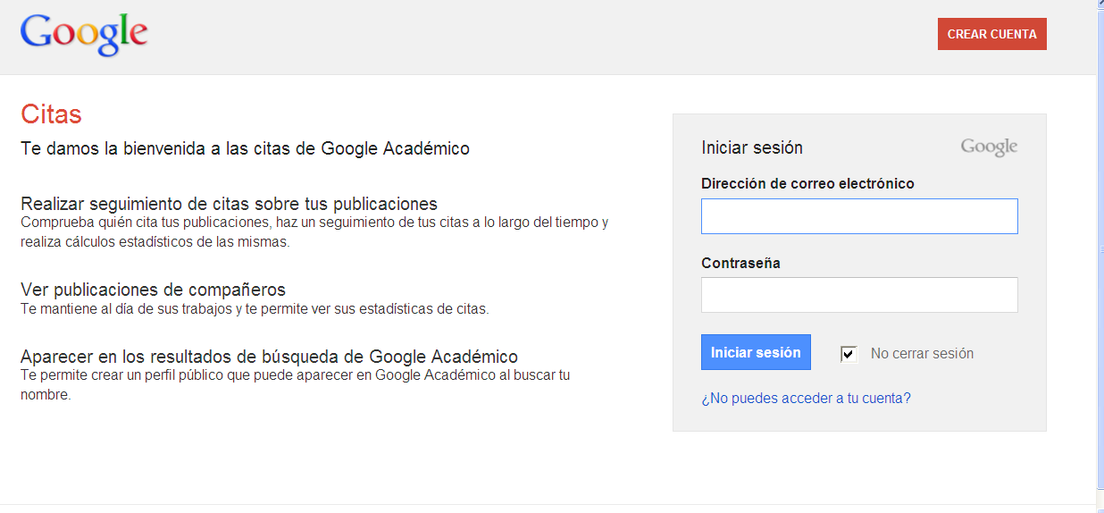
Búsqueda de citas
culos de revistas indexadas

Slide 57
Búsqueda de citas
Las citas se buscan en:
WOS – buscar el apellido del autor*, título* año
Scopus – buscar título en references del desplegable
Google académico – por título del artículo o libro. Repetir la búsqueda por apellidos del autor

Slide 58
Búsqueda de reseñas
Dialnet
Google Académico
Google book

Slide 59
Búsqueda de reseñas
Dialnet
Ej. Buscar por autor Parejo Fernández o introduciendo el título del libro, si tiene reseña aparece junto al libro

Slide 60
Búsqueda de reseñas
Google académico
Buscar en el cuadro de búsqueda reseña y el título del libro entrecomillado

Slide 61
Búsqueda de reseñas
Google
En Google buscar Book review y el título del libro entrecomillado.

Slide 62
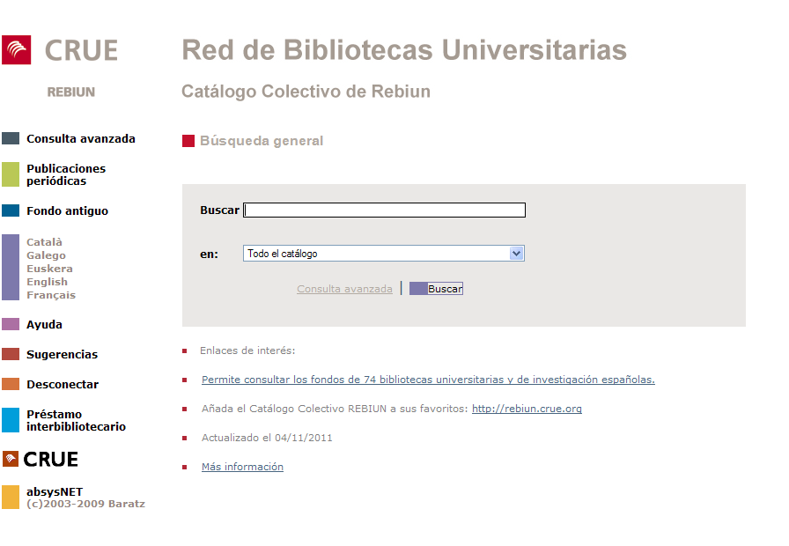
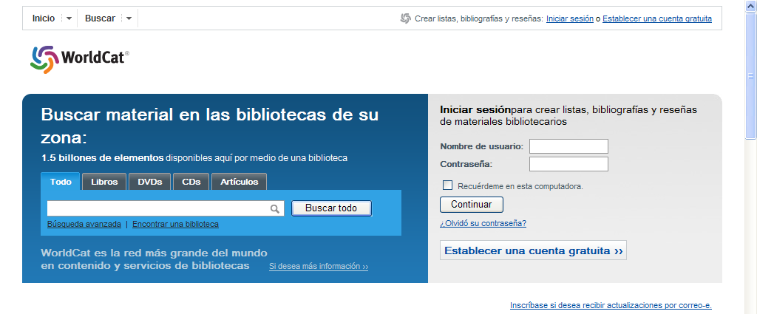
Presencia en catálogos
Rebiun (Red de Bibliotecas Universitarias Españolas)
WorldCat (Catálogos del mundo)
…de Bibliotecas relevantes para su especialidad
Acceso desde página BUS
http://rebiun.crue.org
http://www.worldcat.org/?lang=es

Slide 63
Guías de apoyo a la investigación
Página Web de la Biblioteca. Acreditación y Sexenios
Preguntas frecuentes sobre Acreditación y Sexenios FAQs

Slide 64
Muchas gracias, para cualquier consulta, nuestros correos son:
brito@us.es
jop@us.es

